Slide 1
面向领域知识调研的搜索和分析平台
张雲赫 | 刘骜 | 文彦哲 | 杨致远

Slide 2
目录
1
前端开发
2
后端开发

Slide 3
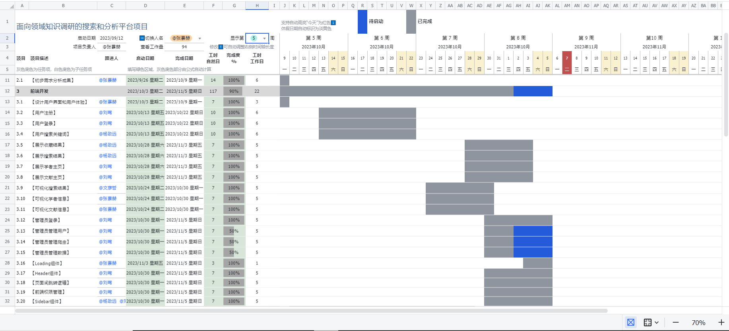
项目进度

Slide 4
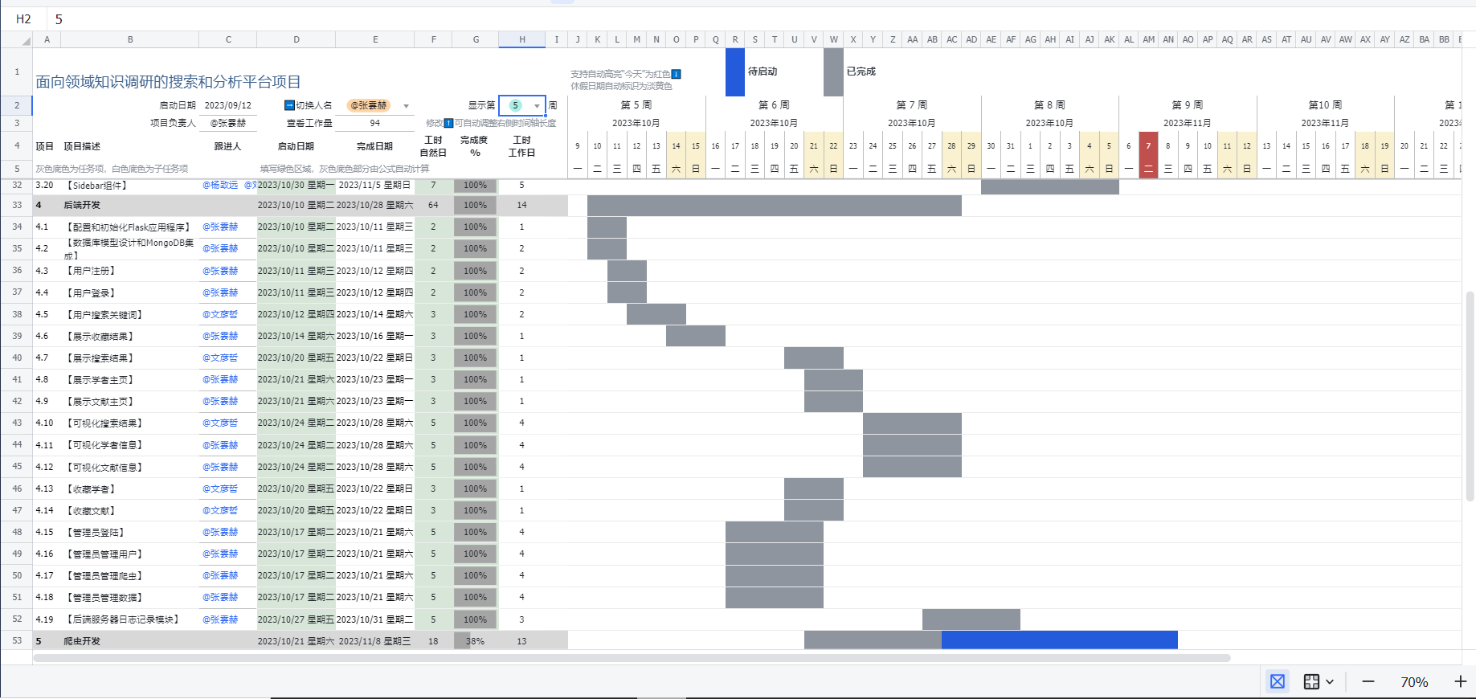
项目进度

Slide 5
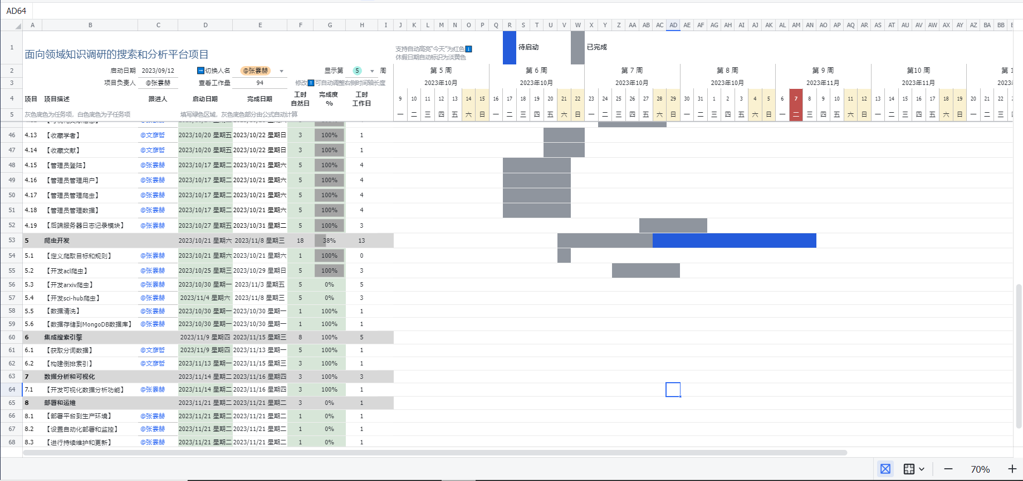
项目进度

Slide 6
ONE
前端开发
Part.01

Slide 7
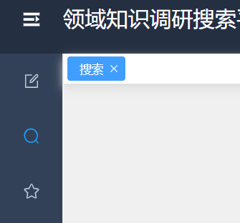
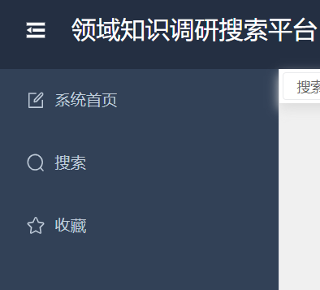
前端开发
导航栏
新增sidebar组件，点击对应的按钮可以跳转到相应的界面，点击展开可以显示详情，点击隐藏可以隐藏详情。

Slide 8
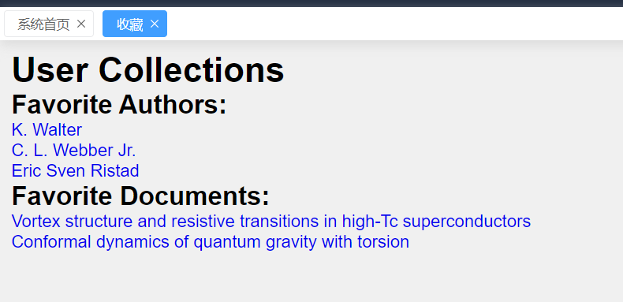
前端开发
收藏结果展示
点击用户收藏按钮后，向后端发送get请求，参数为user_id，返回用户收藏的作者和文献。

Slide 9
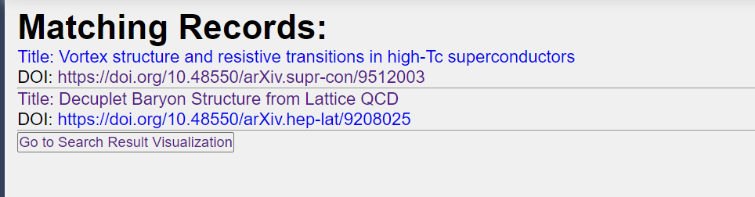
前端开发
搜索结果展示
点击搜索按钮后，将后端返回的文献打印在屏幕上，点击标题可以跳转到对应的主页。

Slide 10
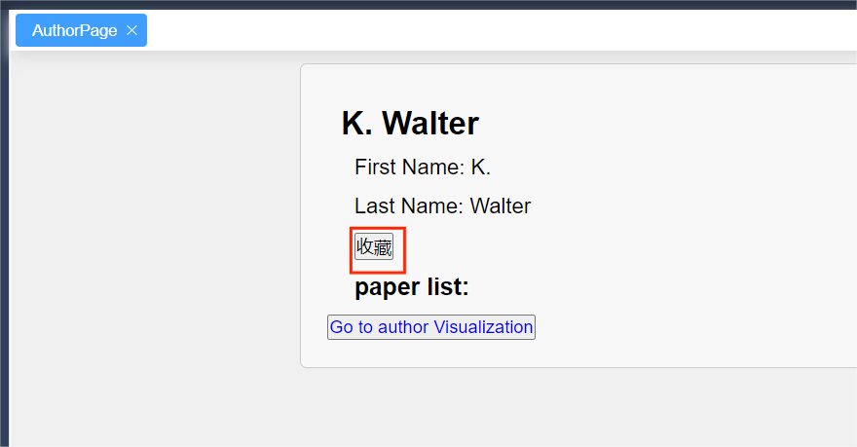
前端开发
收藏作者主页
点击搜索后，将后端发送get请求，参数为userid和authorid，将authorid加入进该用户的收藏集合中。

Slide 11
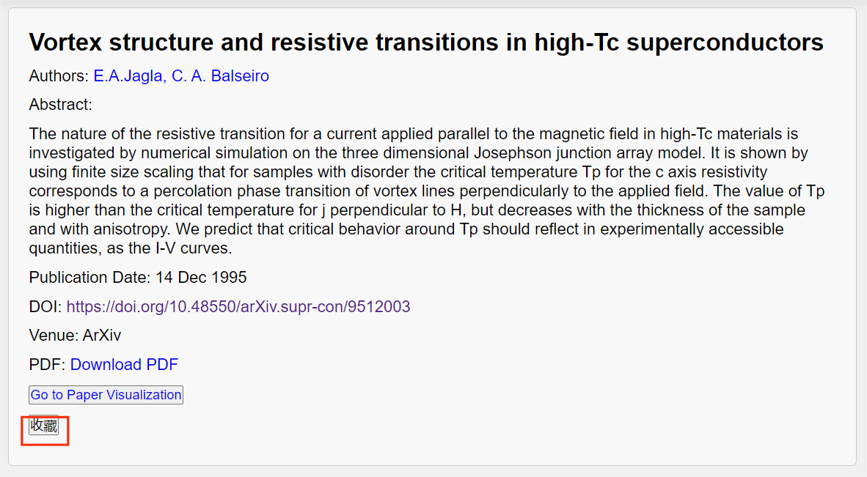
前端开发
收藏文献主页
点击搜索后，将后端发送get请求，参数为userid和paperid，将paperid加入该用户的收藏集合中。

Slide 12
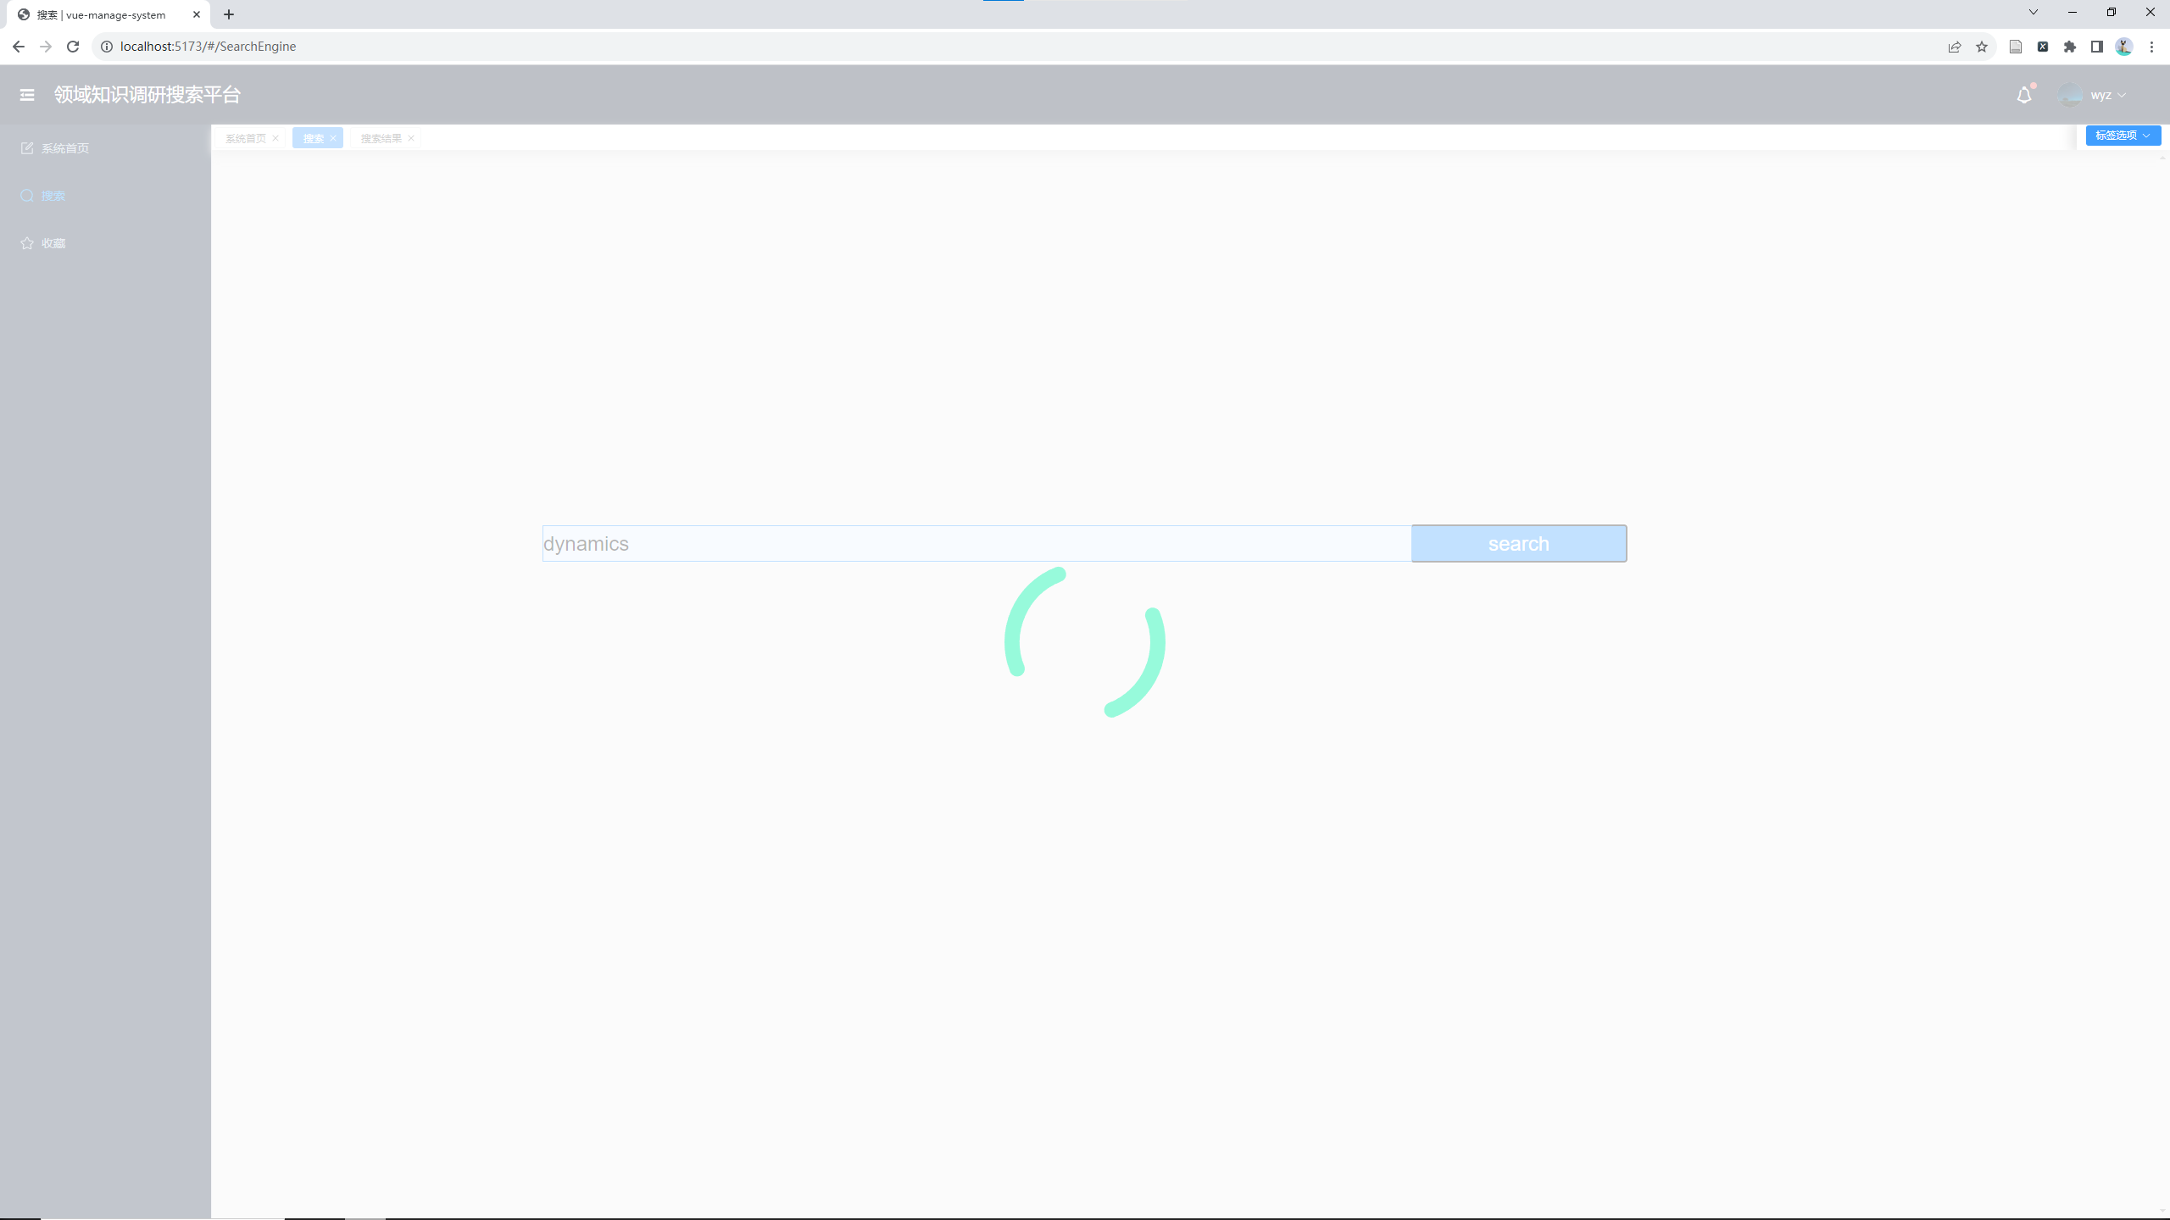
前端开发
Loading组件
开发Loading组件，在前端发出请求后显示加载动画，收到response后或出现错误后结束加载动画的显示。
为搜索页面添加加载动画。

Slide 13
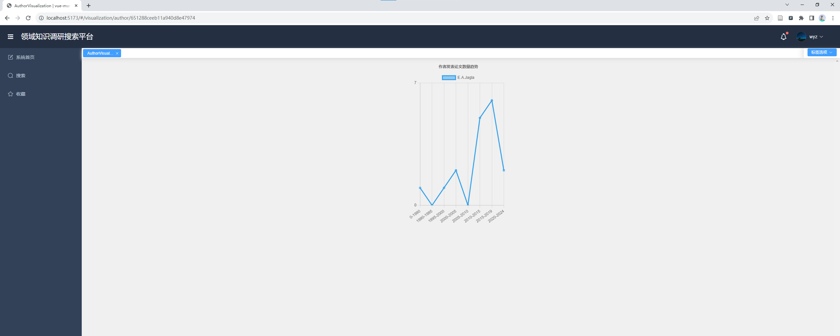
前端开发
作者信息可视化
向后端发出请求，接收后端返回的response，绘制作者发表论文趋势折线图。

Slide 14
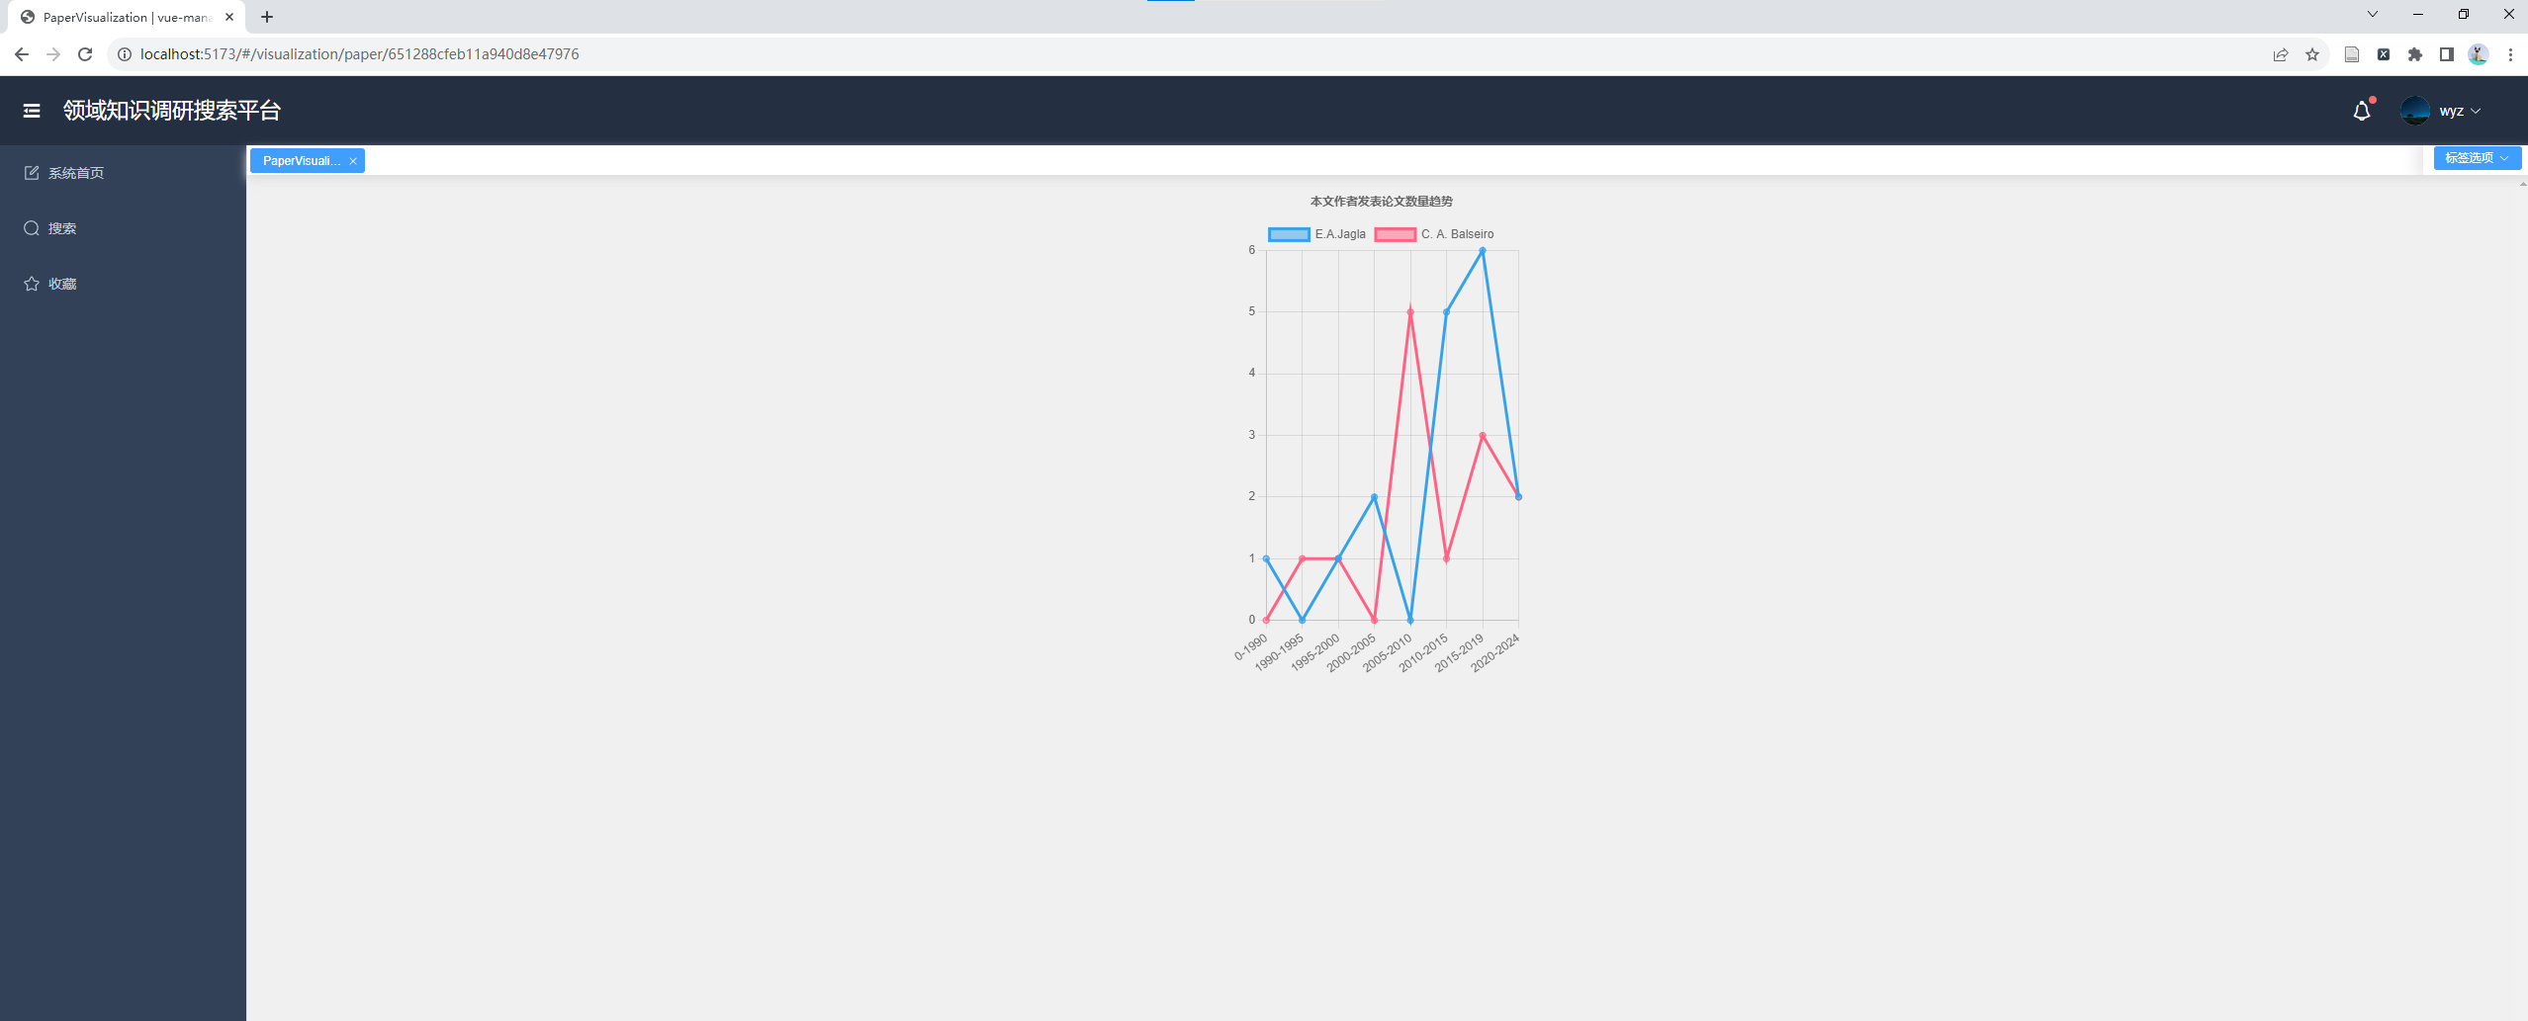
前端开发
文献可视化
向后端发出请求，接收后端返回的response，绘制本篇文章作者发表论文趋势折线图。

Slide 15
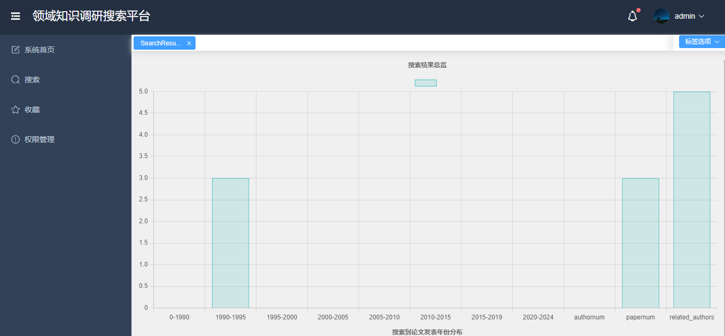
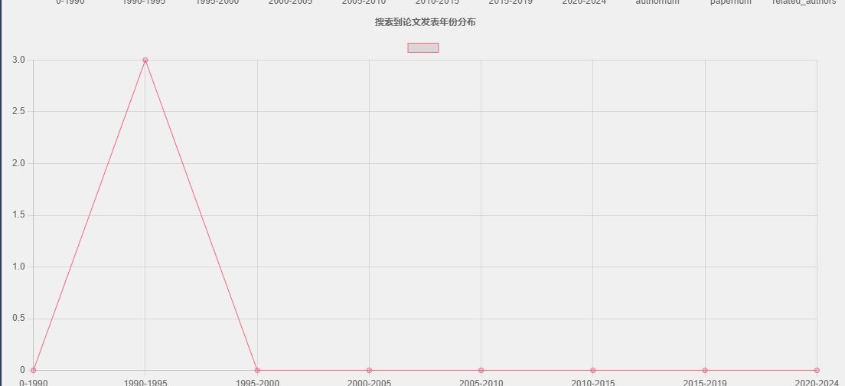
前端开发
搜索结果可视化
向后端发出请求，接收后端返回的response，统计并可视化搜索出来的各项结果。

Slide 16
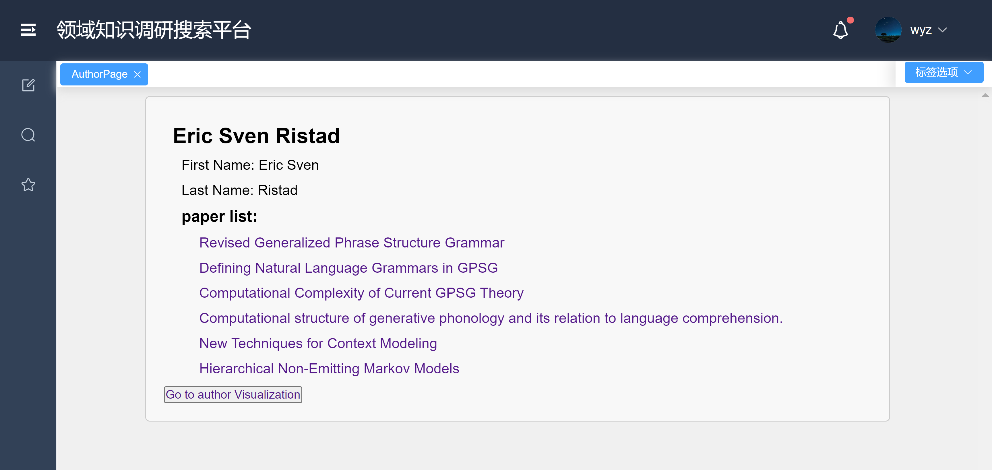
前端开发
学者主页
开发学者主页，展示first name、last name、paper list、dblp_key、orcid等信息；
提供跳转至paper list相应文献的链接，提供学者可视化的按钮。

Slide 17
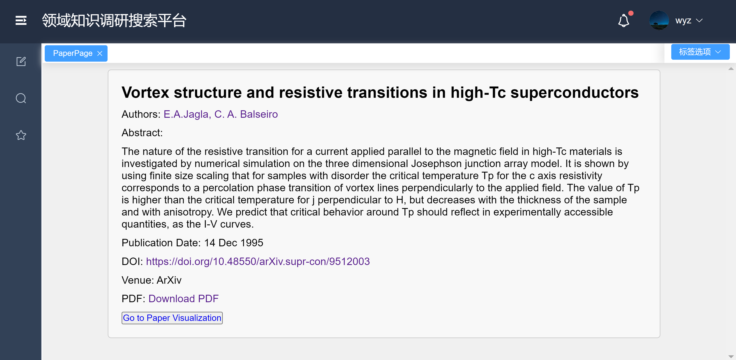
前端开发
文献主页
开发文献主页，展示作者名、摘要、发表日期、doi链接、pdf链接等信息；
提供文献可视化的按钮。

Slide 18
前端开发
为5个页面附加Loading组件
在前端发出请求后显示加载动画，收到response后或出现错误后结束加载动画的显示。
为收藏页面、学者主页页面、文献主页页面、学者可视化页面、文献可视化页面添加加载动画。

Slide 19
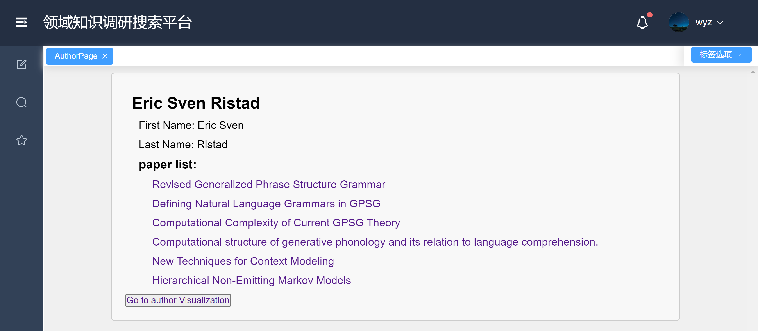
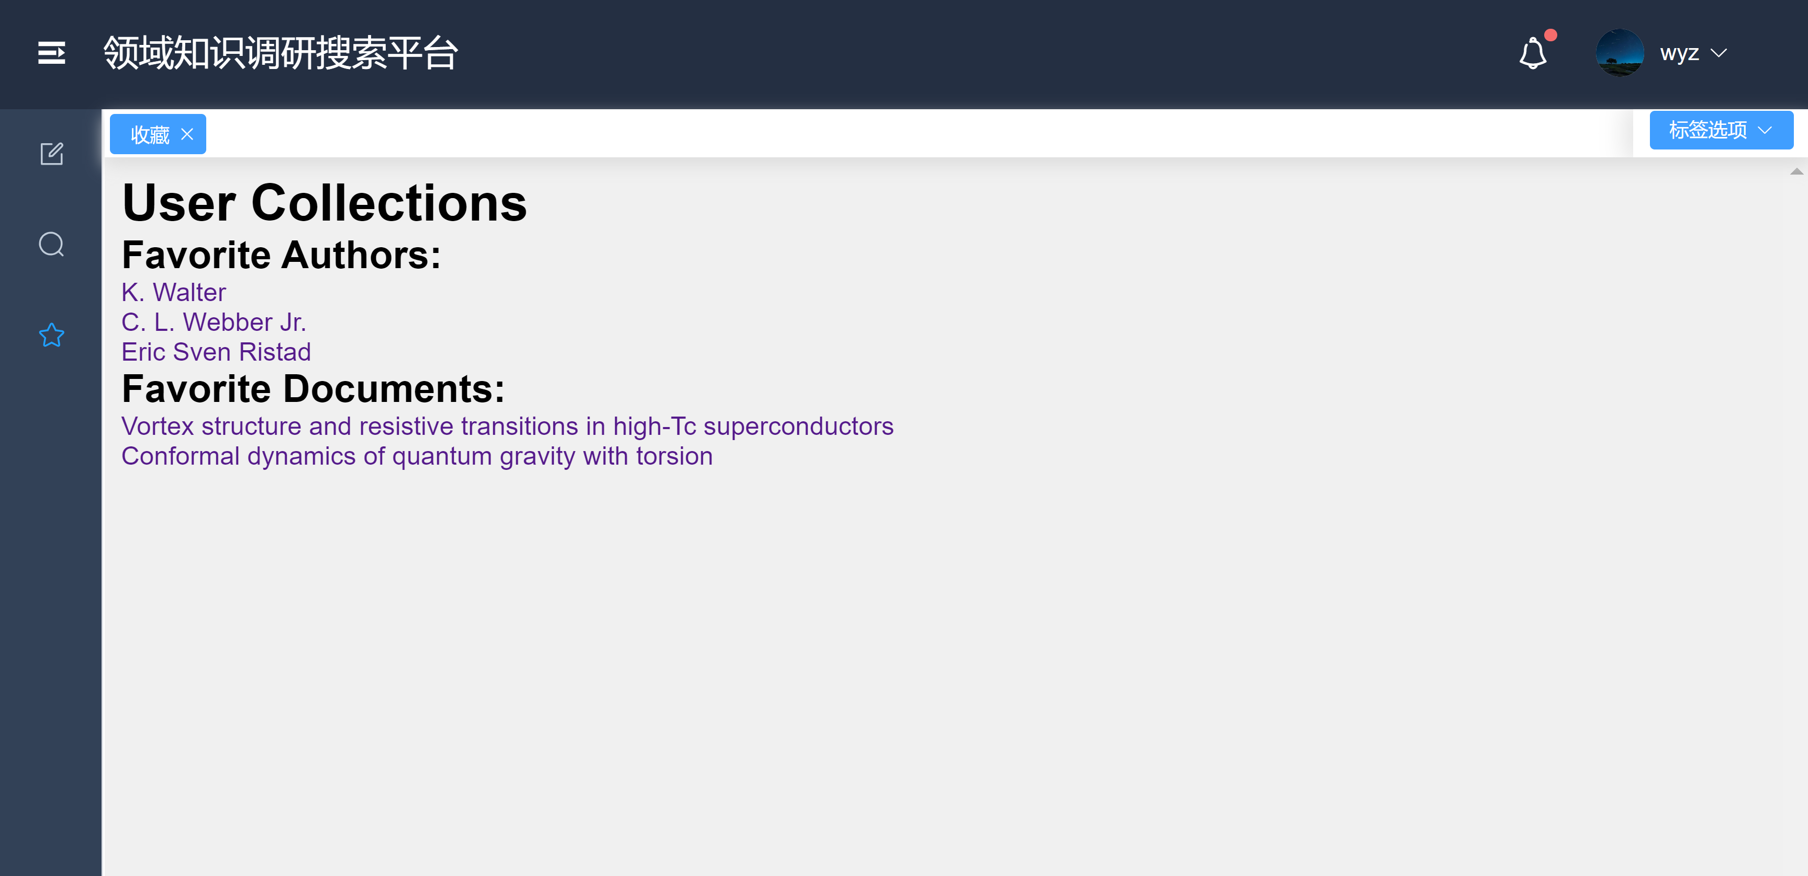
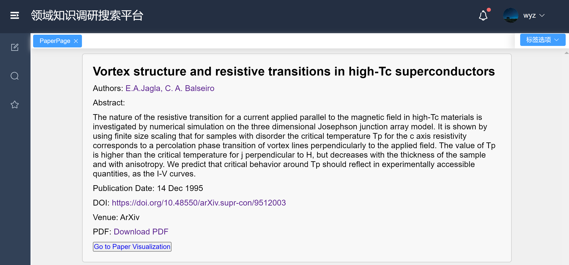
前端开发
跳转逻辑：个人收藏页面
点击收藏的学者跳转至学者主页；
点击收藏的文献跳转至文献主页。

Slide 20
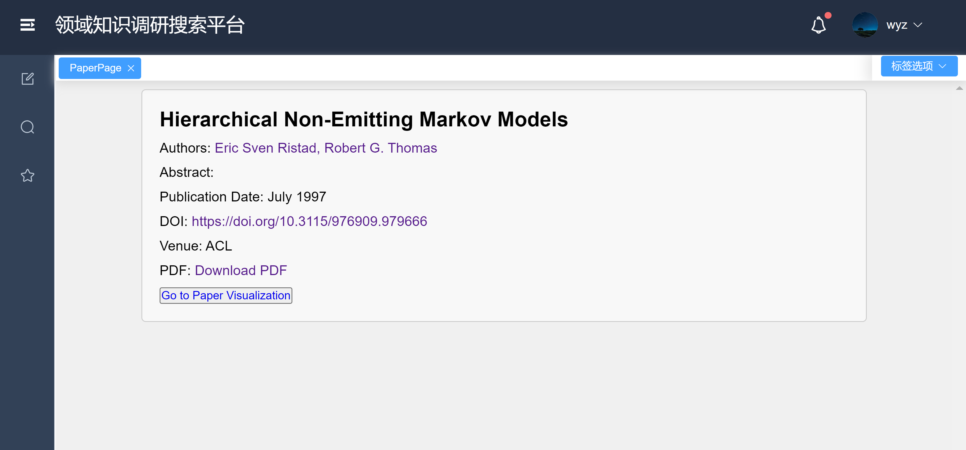
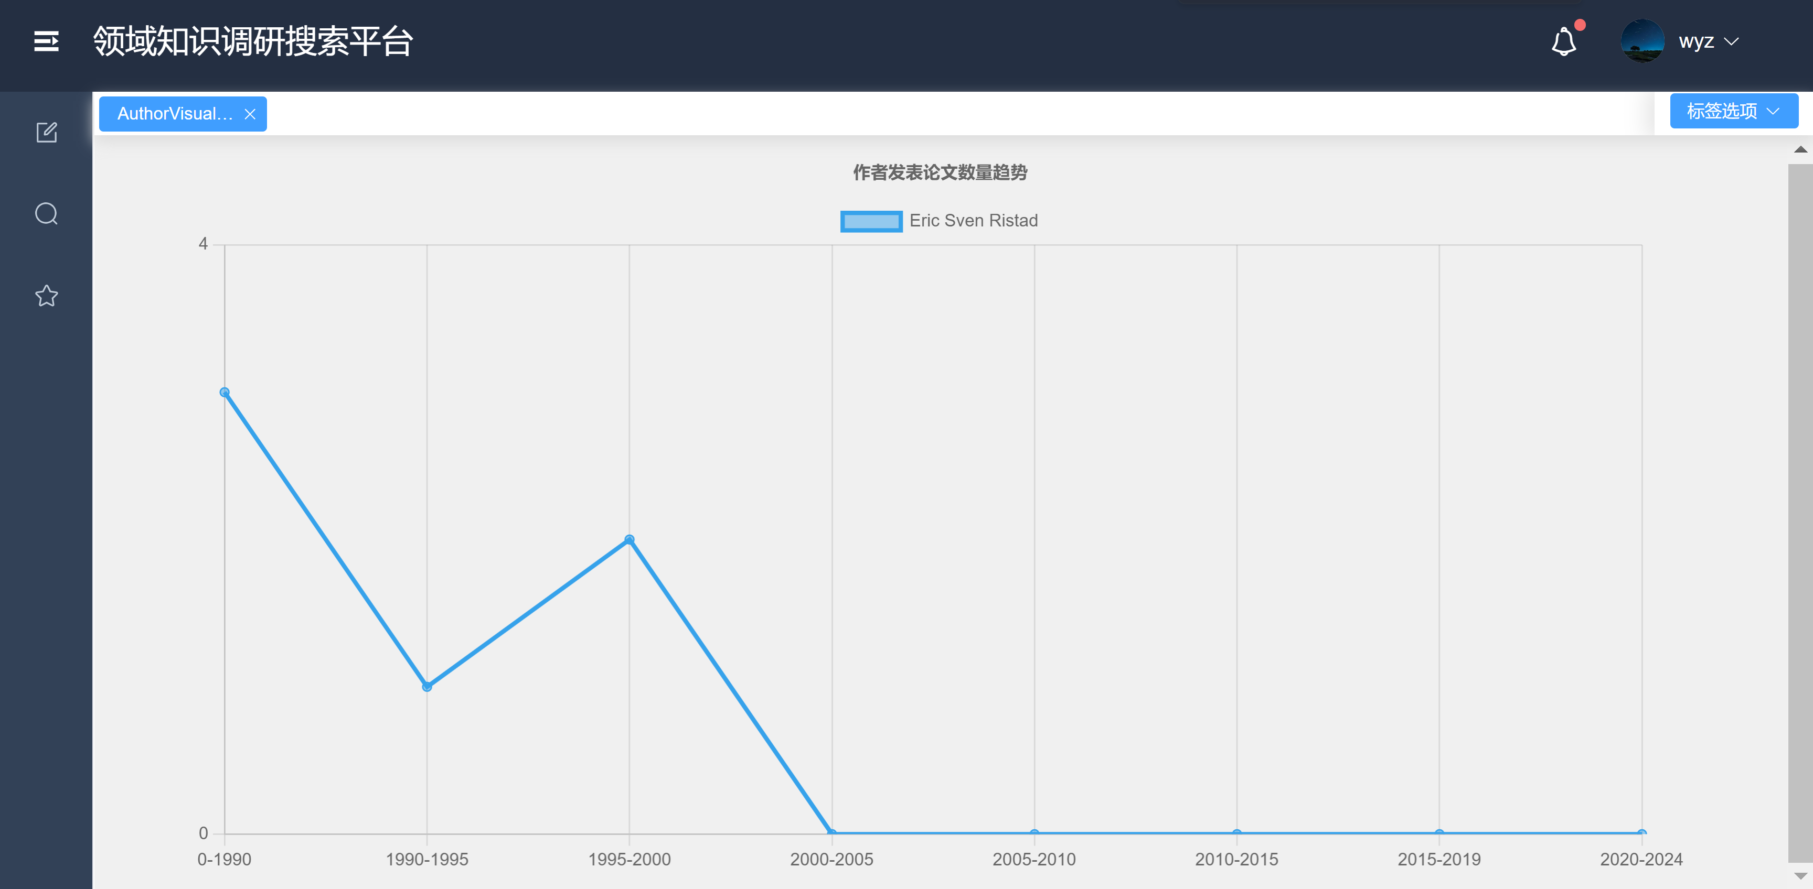
前端开发
跳转逻辑：学者主页页面
点击paper list中的文章跳转至相应文献主页；
点击可视化按钮跳转至可视化页面。

Slide 21
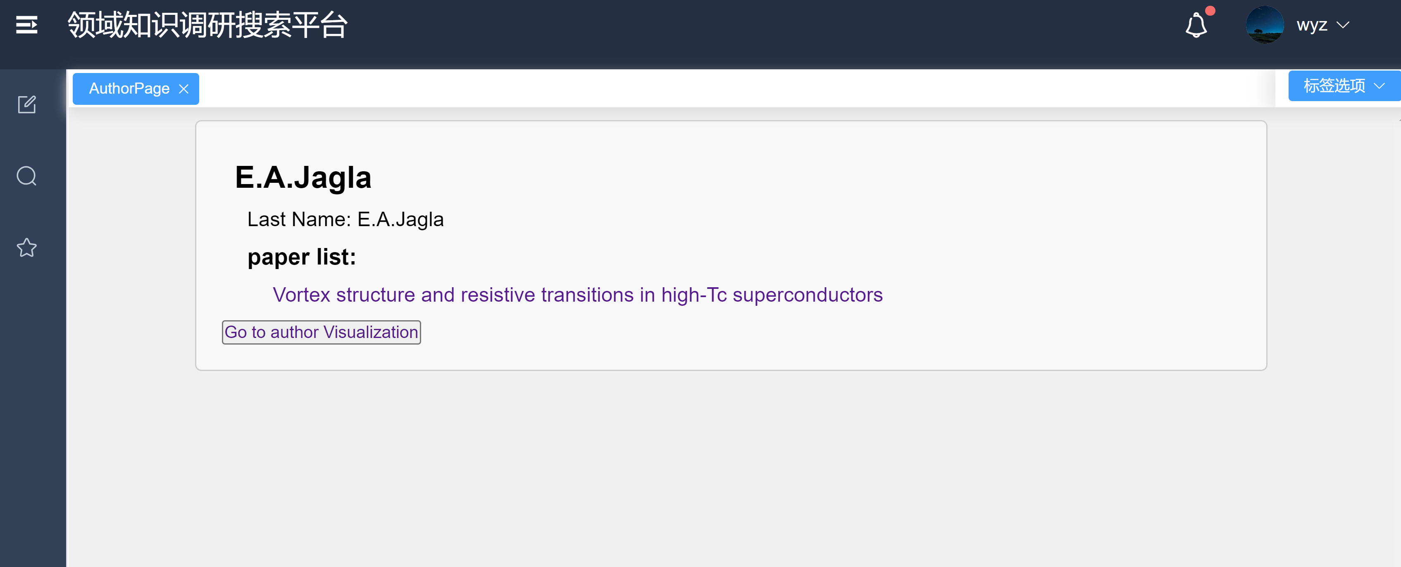
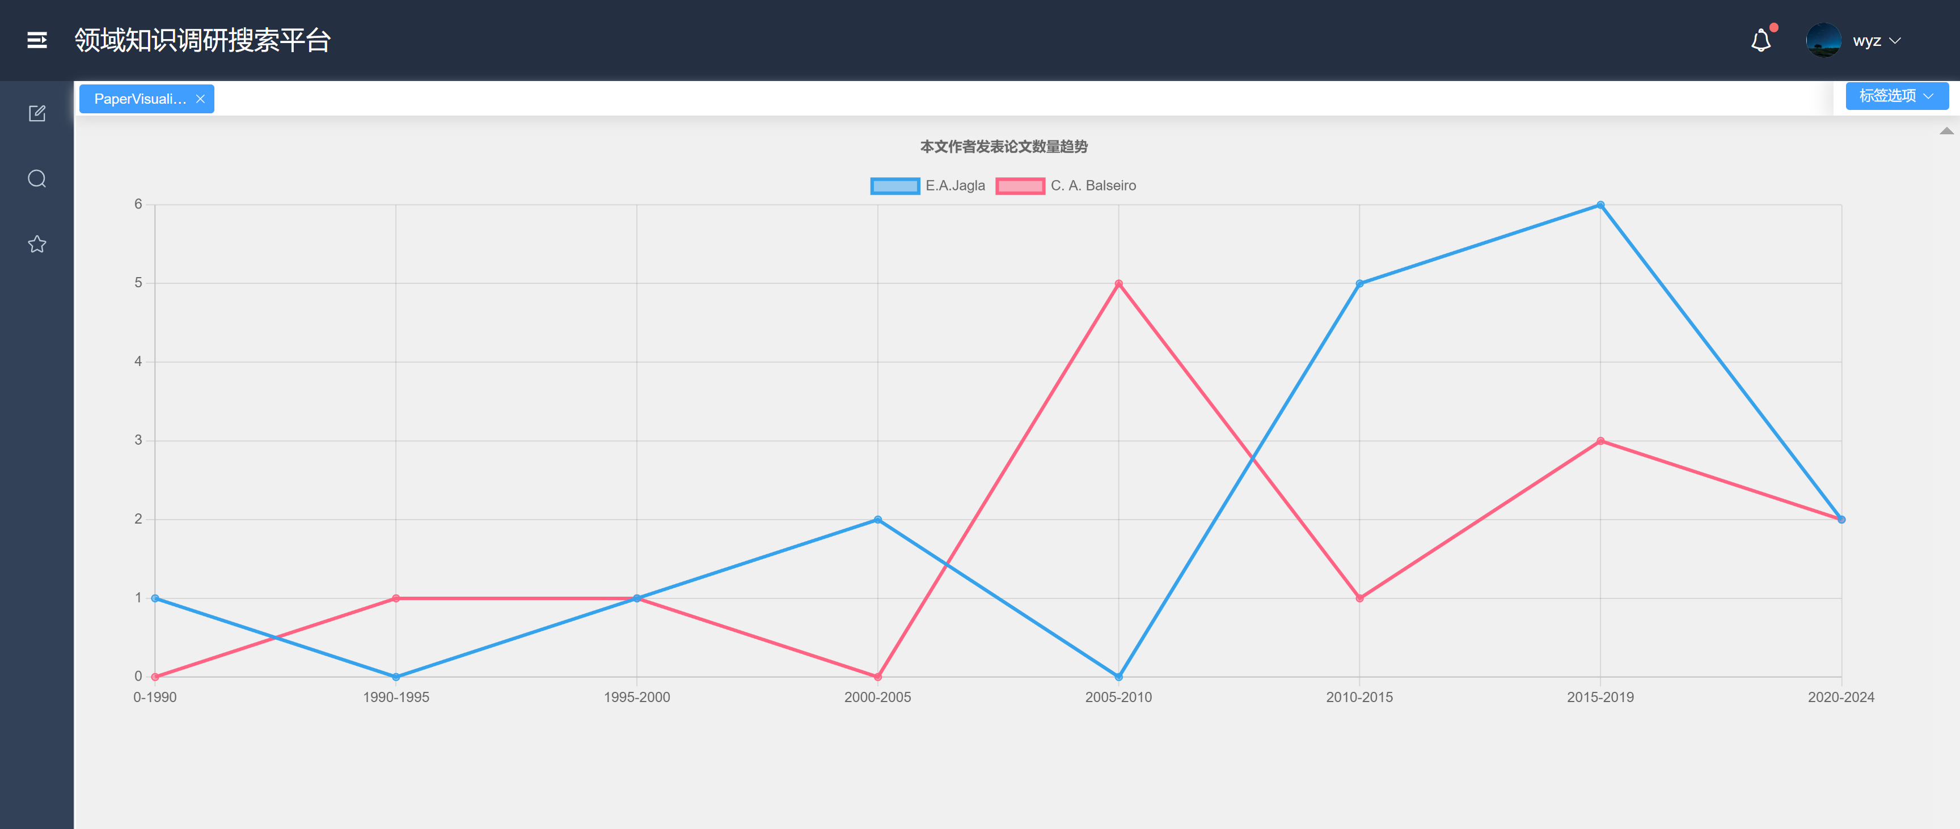
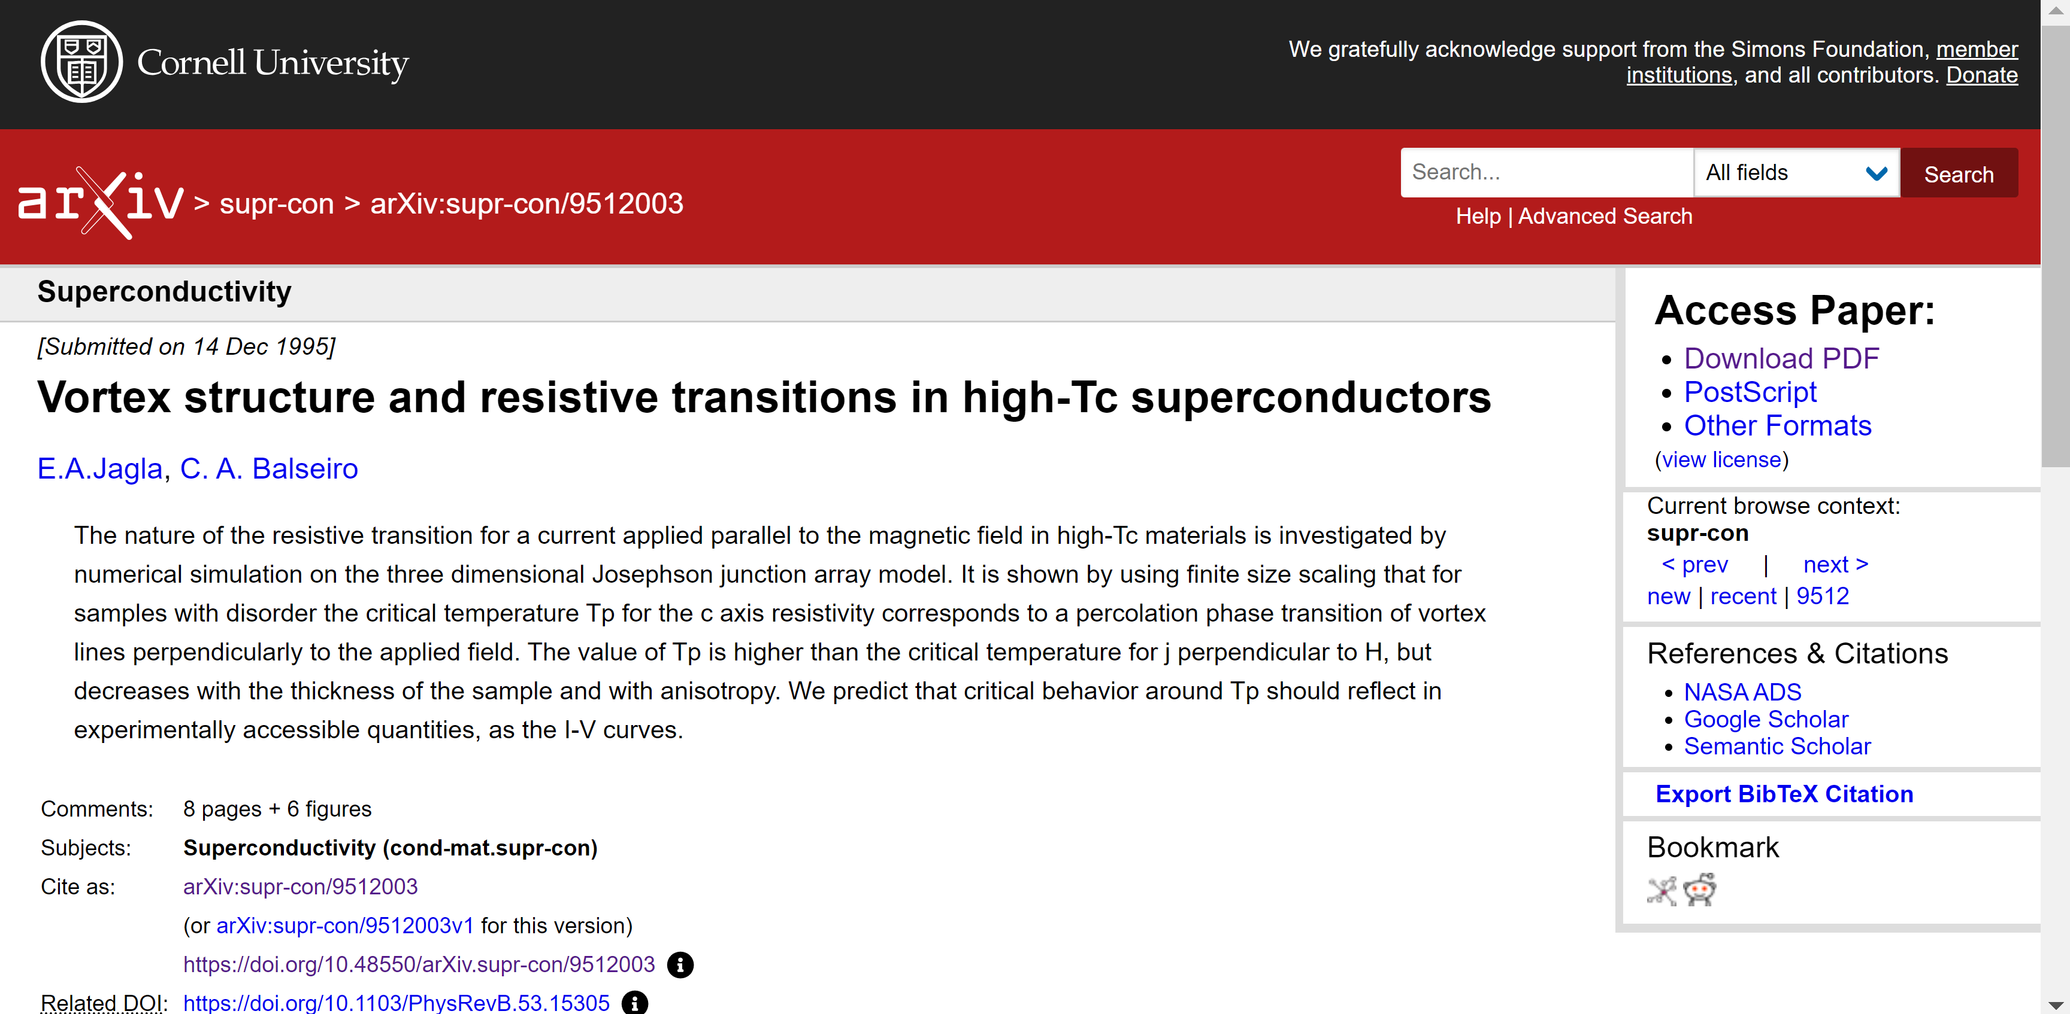
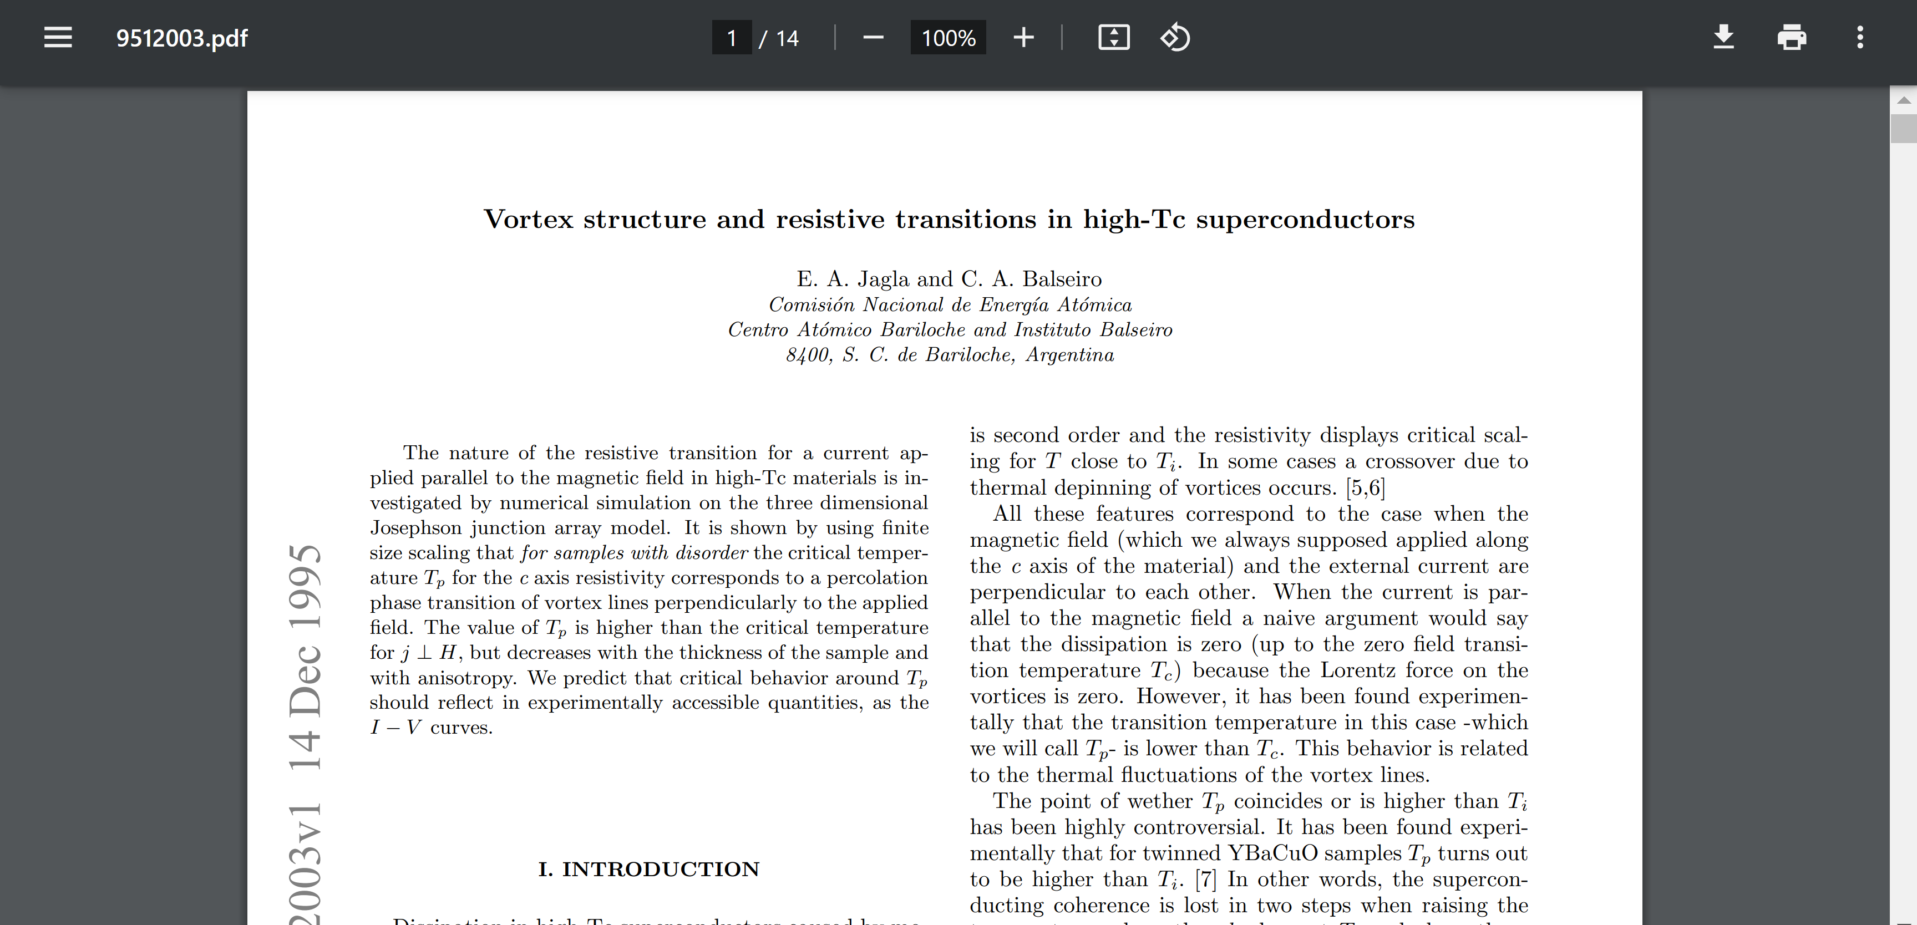
前端开发
跳转逻辑：文献主页页面
点击作者名跳转至作者主页；
点击可视化按钮跳转至文献可视化页面；
点击doi链接至doi源网页；
点击pdf下载跳转至文献pdf。

Slide 22
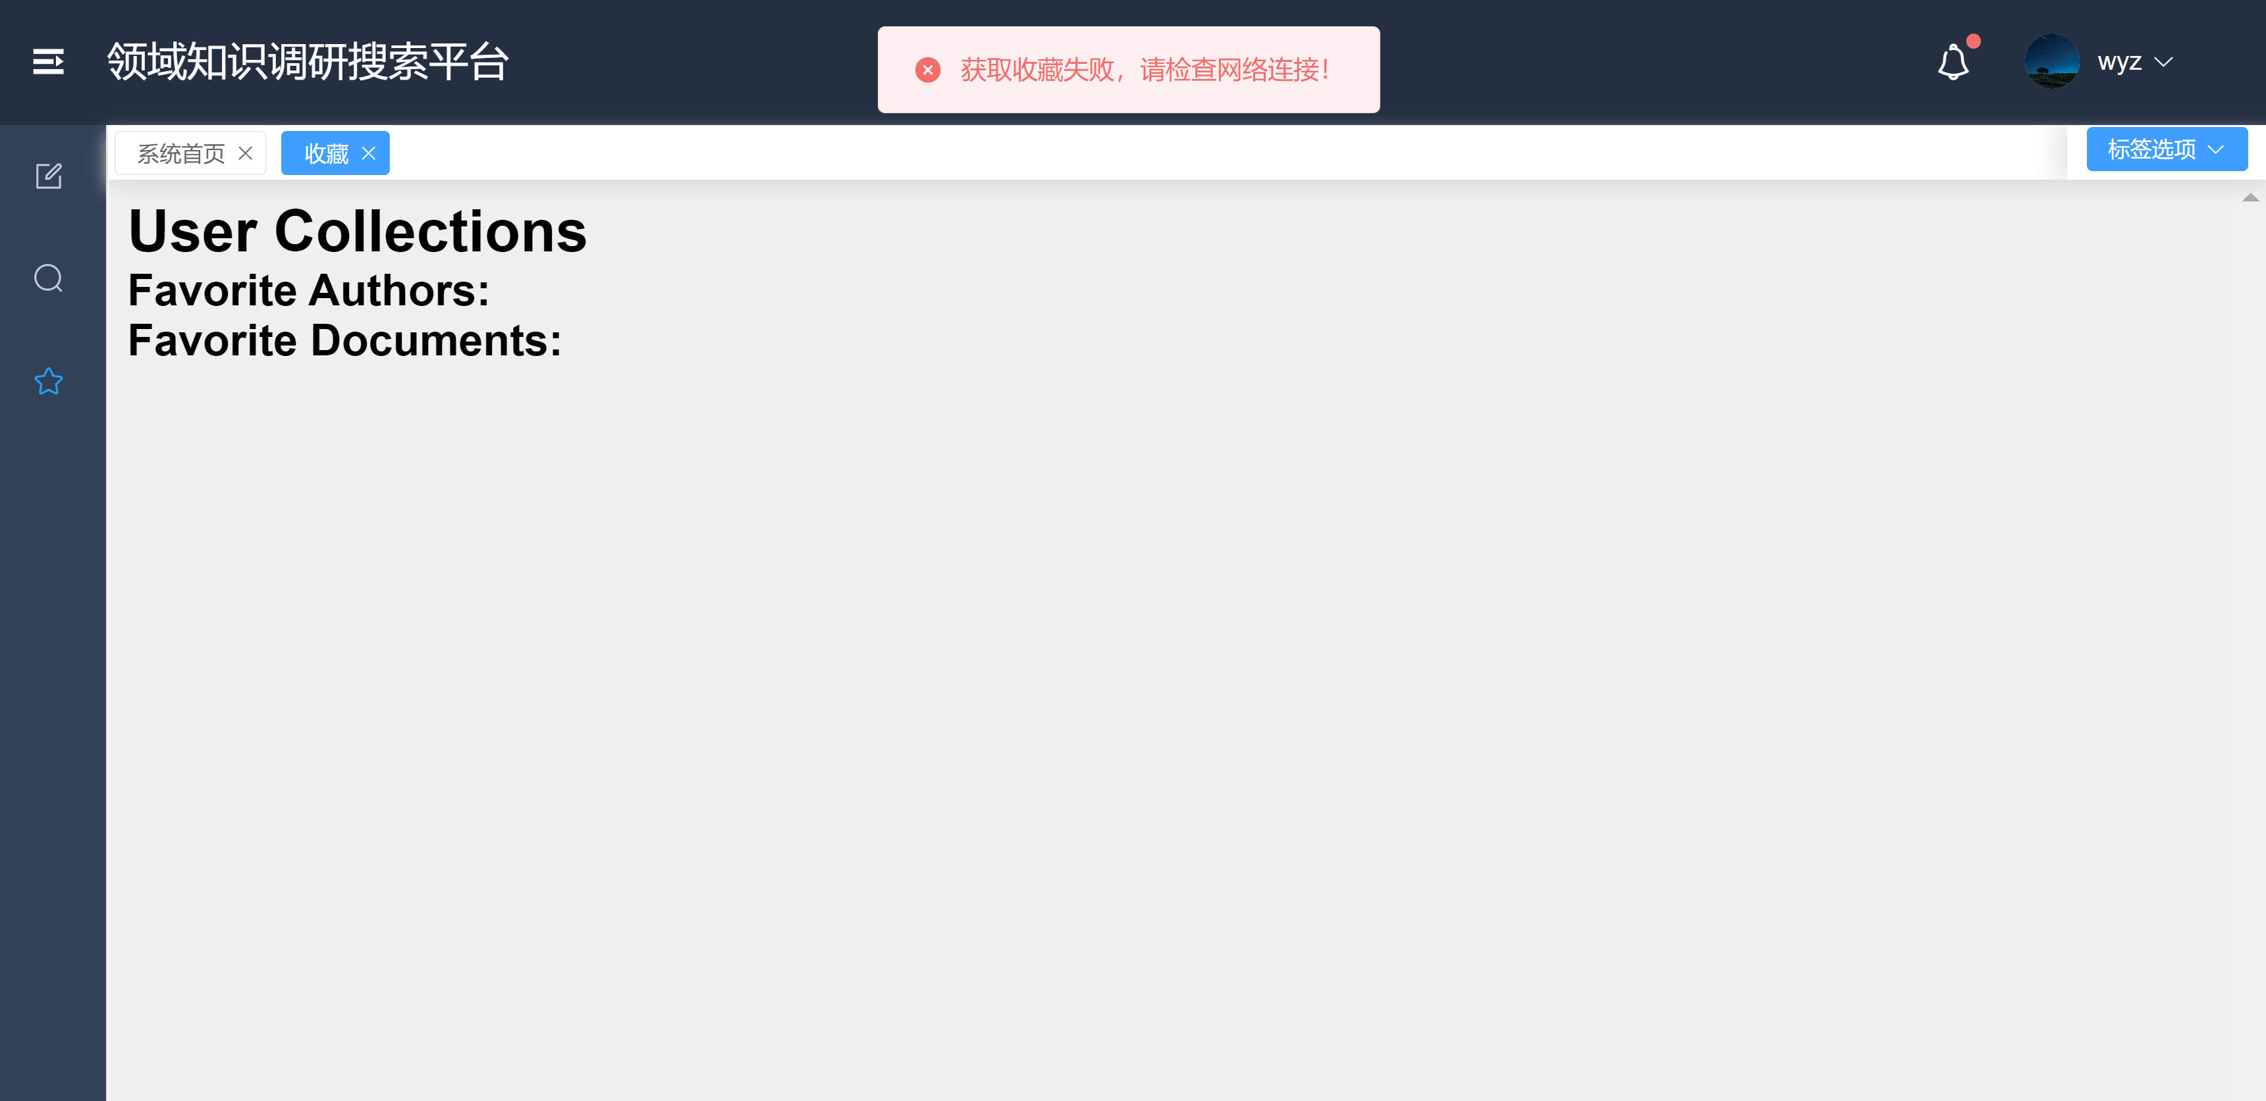
前端开发
报错逻辑：收藏页面
当网络无法连接时，报错“收藏失败，请检查网络连接！”

Slide 23
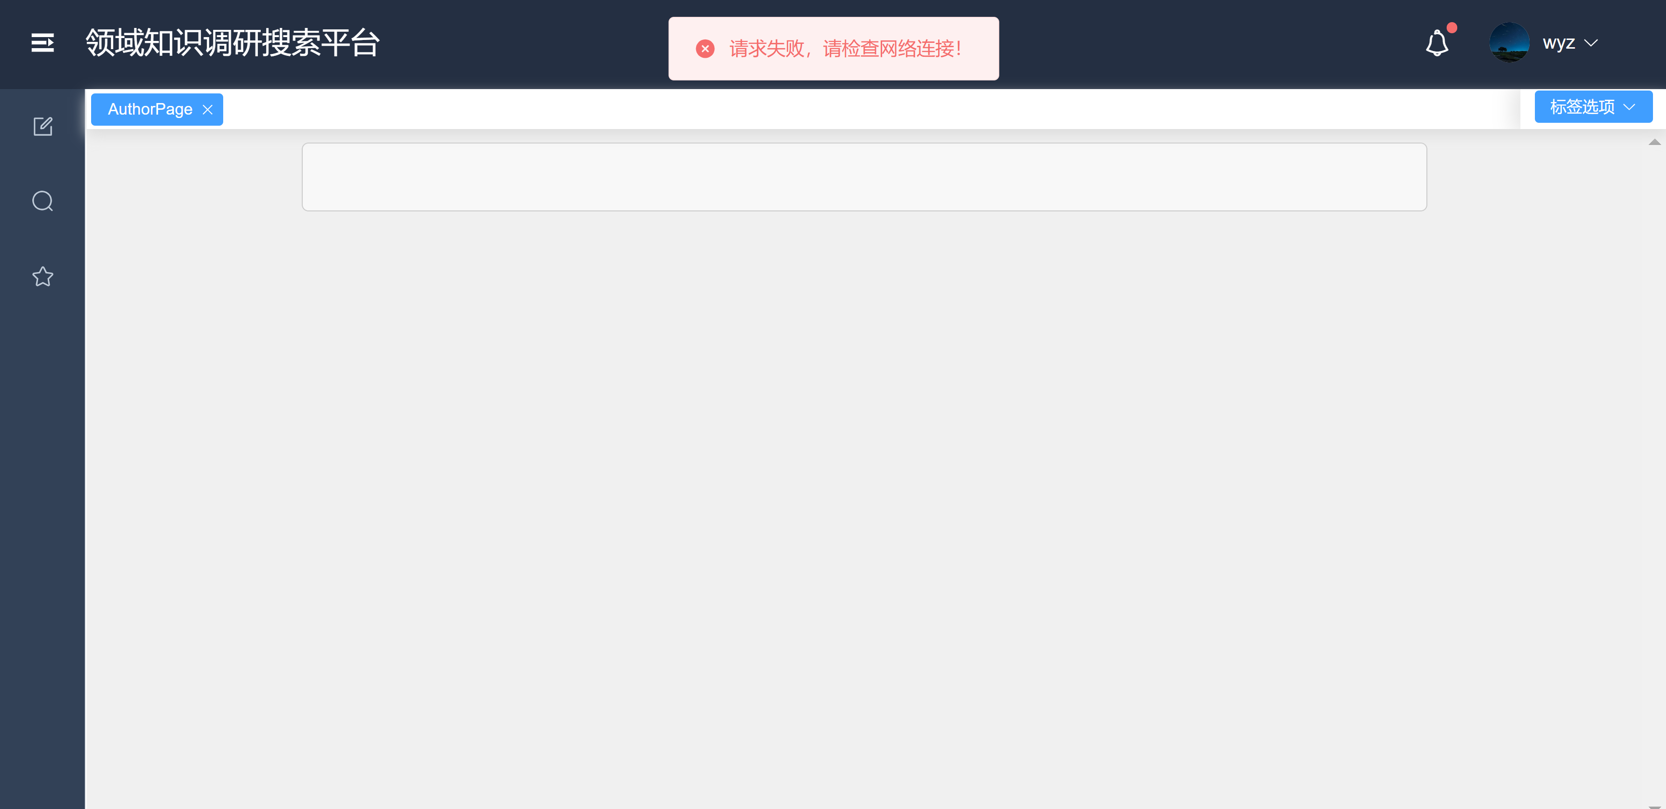
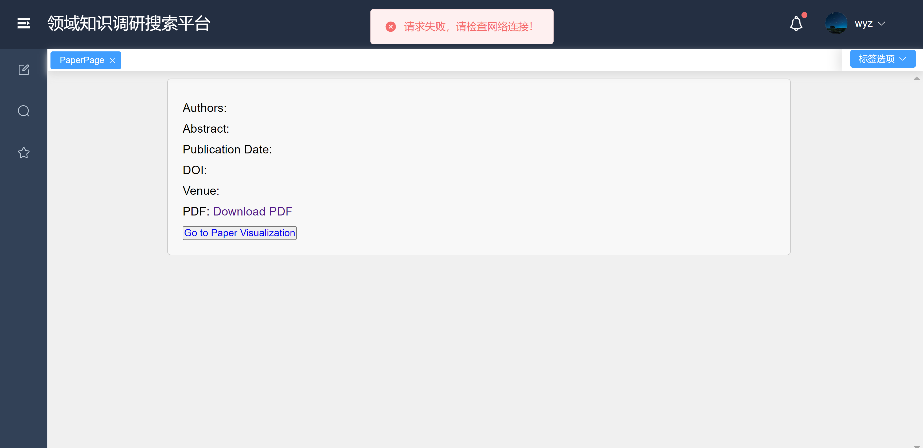

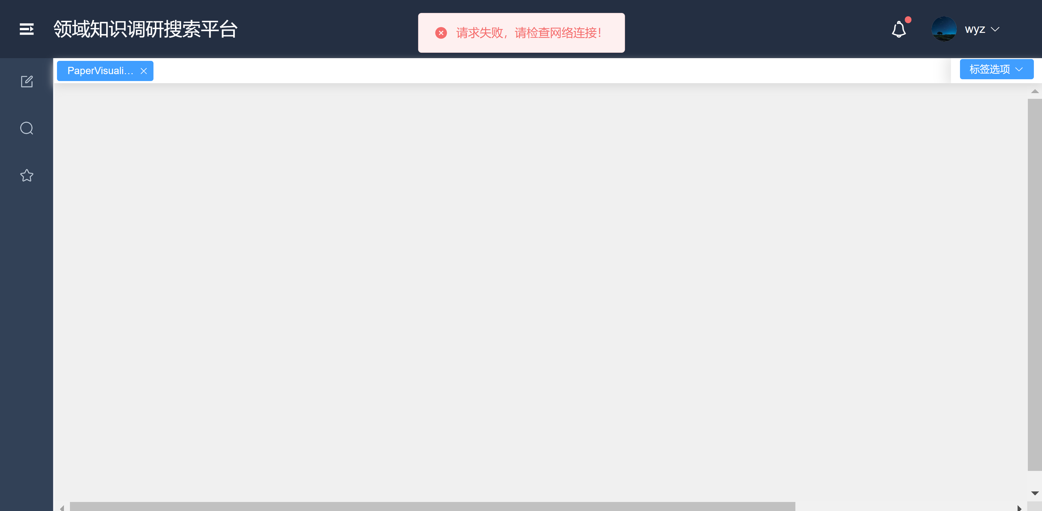
前端开发
报错逻辑：学者主页、文献主页、学者可视化、文献可视化
当网络无法连接时，报错“请求失败，请检查网络连接！”

Slide 24
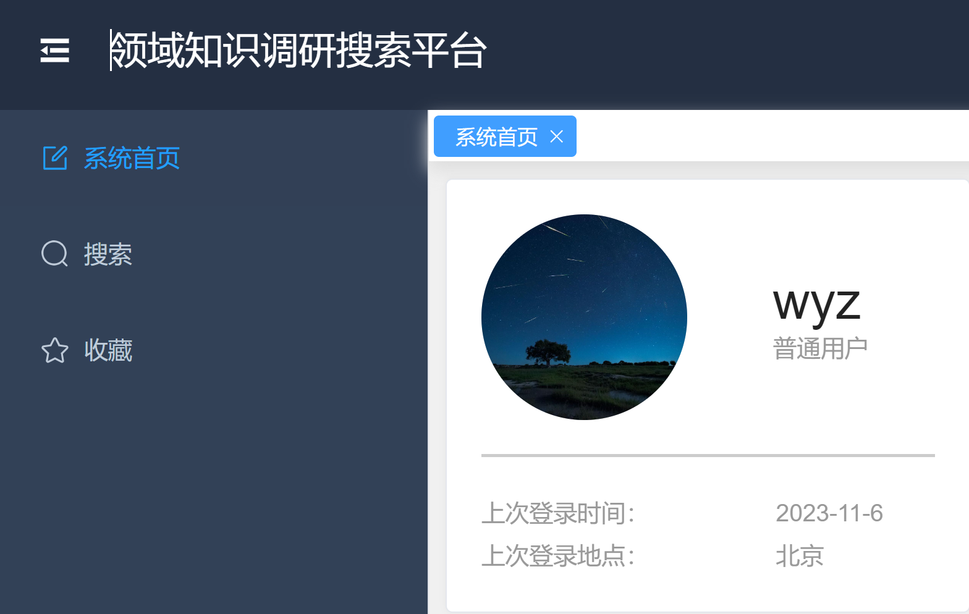
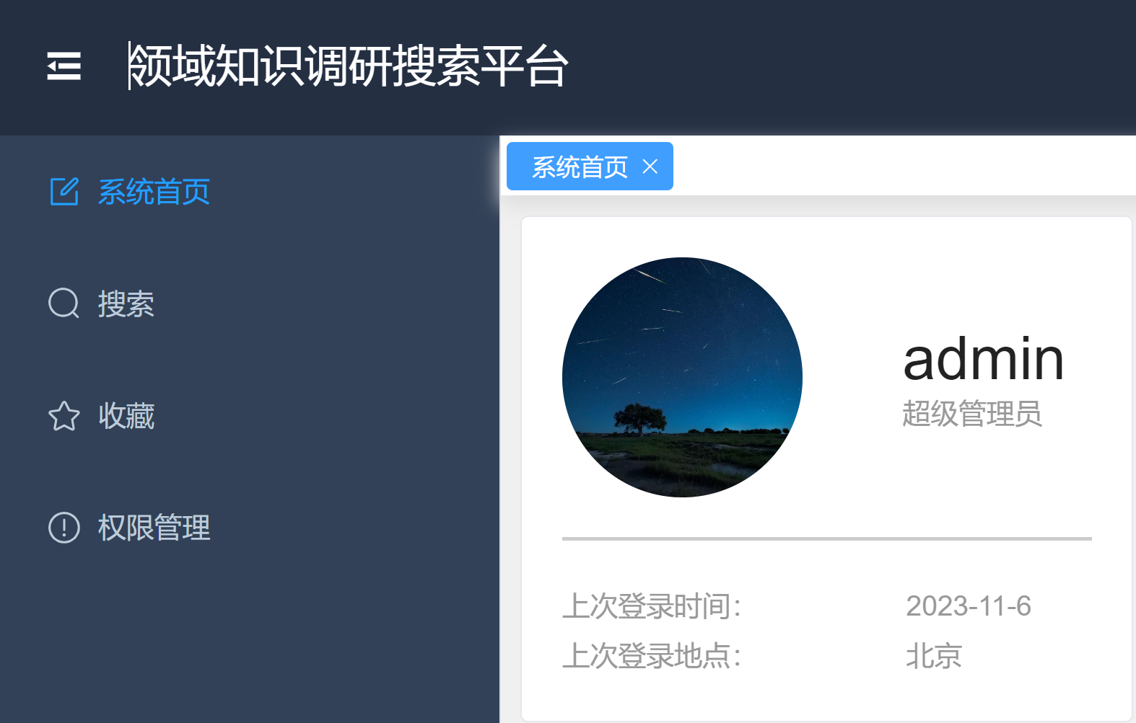
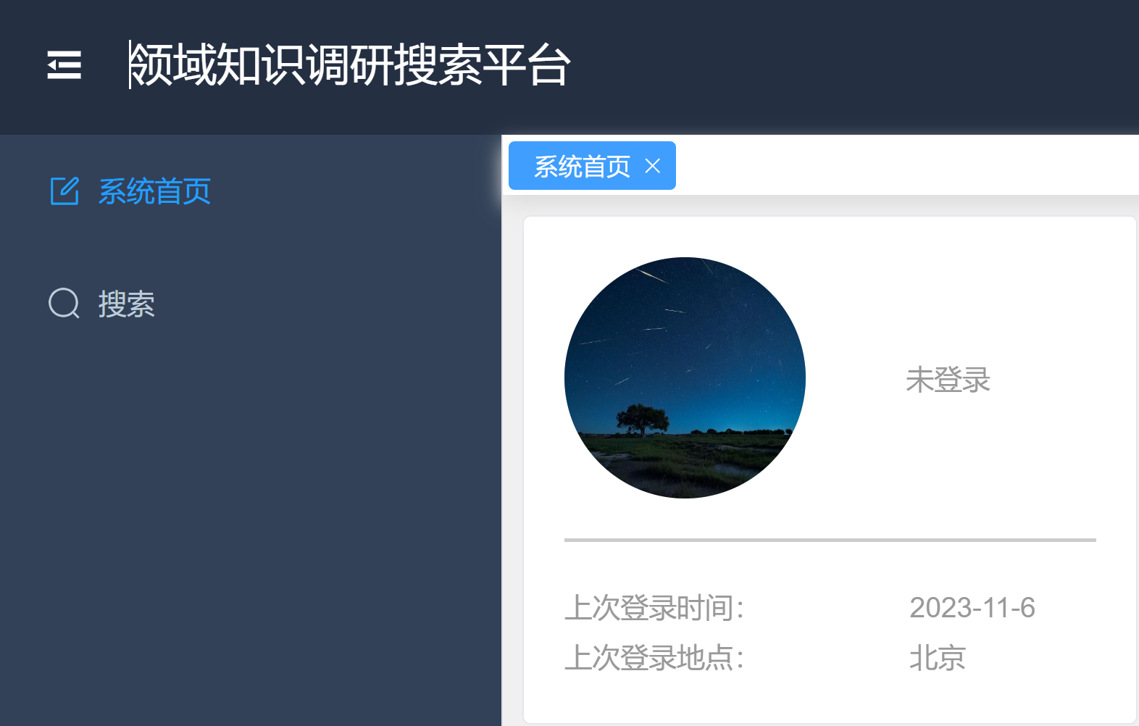
前端开发
导航栏：权限逻辑
当登录用户为普通用户时，侧边导航栏展示首页、搜索、收藏三个功能；
当登录用户为管理员时，侧边导航栏额外展示权限管理功能，进行管理员的管理操作；
若用户未登录，则无法显示收藏功能。

Slide 25
TWO
后端开发
Part.02

Slide 26
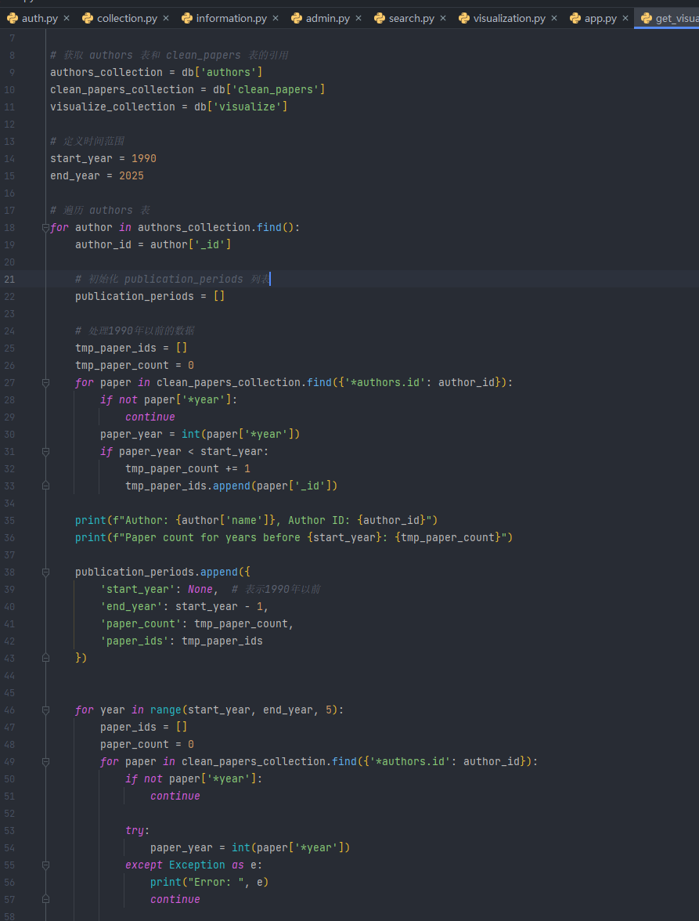
后端开发
可视化数据分析
遍历所有作者信息，查找发表文献记录
按照年份区间划分，统计数量和paper id
在visualize表中更新或插入可视化数据
动态调整年份区间
优化查询方式，提高执行效率

Slide 27
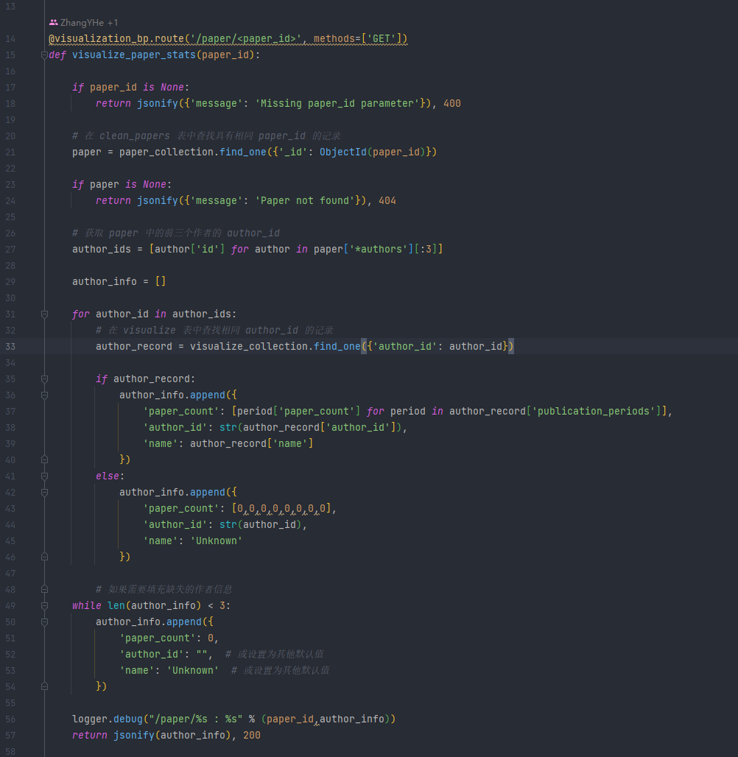
后端开发
文献可视化
根据paper_id获取作者信息
查找论文作者发表论文数量数据
按照年份划分，得到年份区间上发表论文数量数据
调整json格式结构，便于前端处理

Slide 28
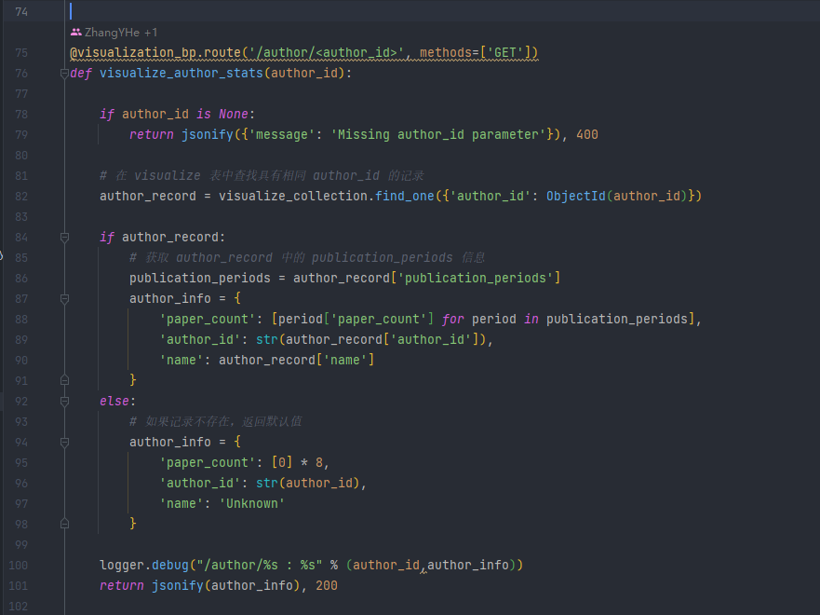
后端开发
作者可视化
根据author_id获取作者信息
查找作者发表论文数量数据
按照年份划分，得到年份区间上发表论文数量数据
调整json格式结构，便于前端处理

Slide 29
后端开发
修改接口及bug修复
修改展示文献详细信息接口，更改authors格式和内容，便于前端处理
修改展示用户收藏接口，添加错误处理部分，保证程序正常运行
修改作者详细信息接口，添加作者发表文献详细信息、数量信息

Slide 30
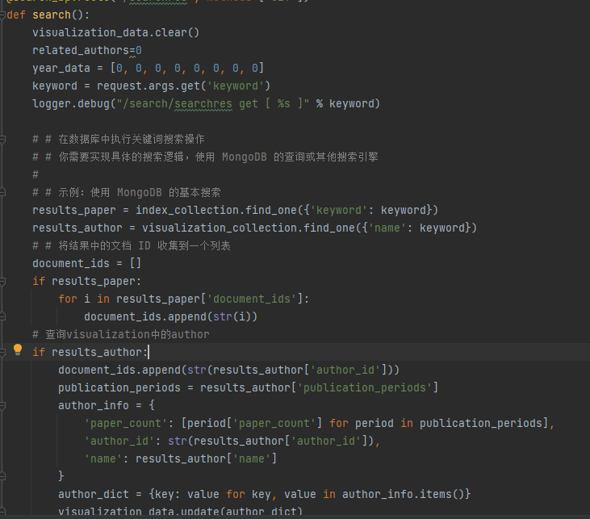
后端开发
搜索功能优化
可以搜索作者或文献
可以根据作者找到作者发表的文献
自动判断搜索的是作者还是文献，并向前端返回相应的结果
搜索可视化函数写在搜索函数中，每次搜索进行记录，避免了可视化时候需要进行二次搜索。
调整json格式结构，便于前端处理

Slide 31
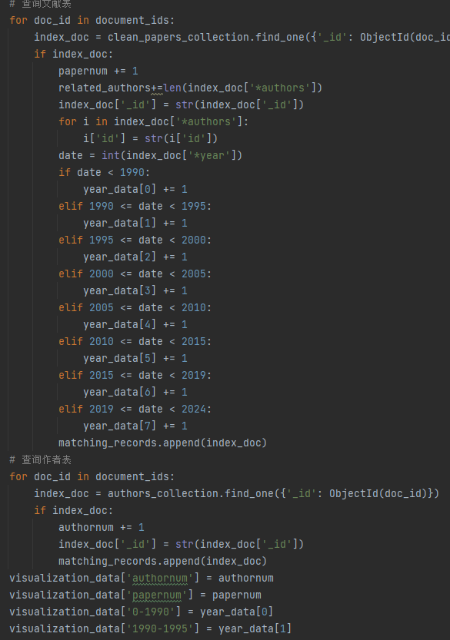
后端开发
搜索结果可视化
统计搜索结果中的各个文献发布日期和数量
根据搜索到的文献数量和作者数量进行用户搜索的类型判断
根据用户搜索的类型（作者/文献），向前端返回相应的数据
调整json格式结构，便于前端处理

Slide 32
感谢老师指导
张雲赫 | 刘骜 | 文彦哲 | 杨致远

